Slide 1
DIGITÁLIS HITTANÓRA
ÁLDÁS, BÉKESSÉG!
A mai óra témája:
Mit mutat a média tükre?
(1Korinthus 6,12)

Slide 2
Kedves Hittanos Barátom!
A digitális hittanórán szükséged lesz a következőkre:
Internet kapcsolat
Laptop, okostelefon vagy tablet
Hangszóró vagy fülhallgató
Lelkes és nyitott hozzáállásod. ☺
Kérlek, hogy olvasd el a diákon szereplő információkat és kövesd az utasításokat!
Állítsd be a diavetítést és indítsd el a PPT-t!

Slide 3
Imádkozzunk!
Mi Atyánk, aki a mennyekben vagy.
Szenteltessék meg a te neved, jöjjön el a te országod,
legyen meg a te akaratod, amint a mennyben, úgy a földön is.
Mindennapi kenyerünket add meg nekünk ma,
És bocsásd meg vétkeinket, minképpen mi is megbocsátunk
az ellenünk vétkezőknek.
És ne vigy minket kísértésbe, de szabadíts meg a gonosztól,
Mert Tiéd az ország, a hatalom, és a dicsőség mindörökké.
Ámen.

Slide 4
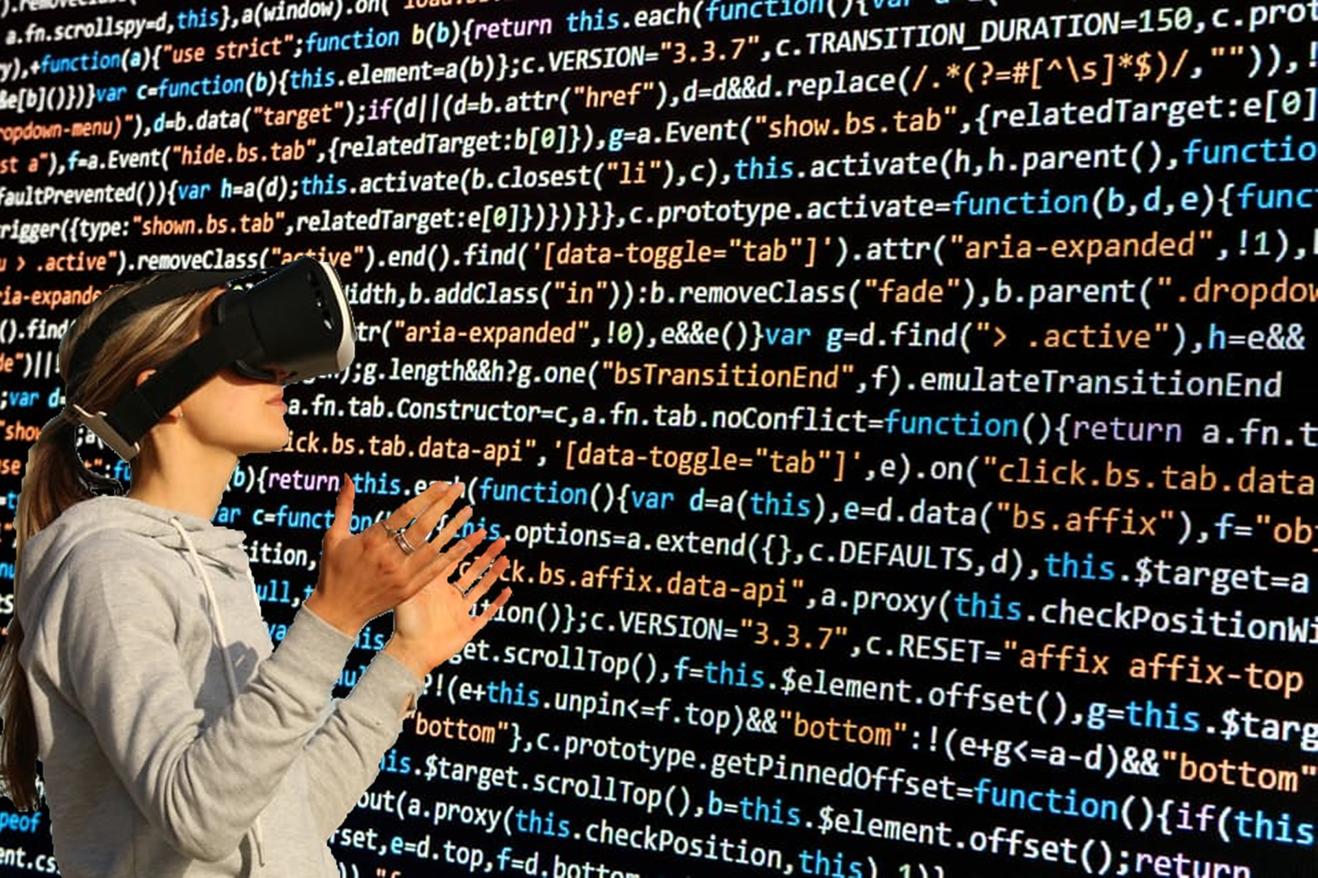
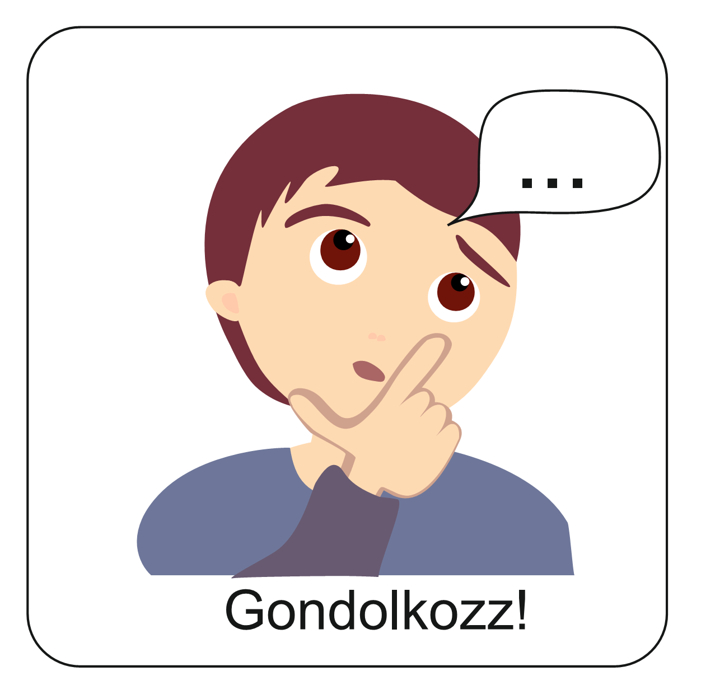
Ki vagyok én?
Talán észre sem vesszük, de az emberi kapcsolataink egy jelentős részét az online térben éljük. Facebook csoportokban vitatunk meg fontos témákat, Messengeren beszéljük meg ügyes-bajos dolgainkat, Instagramon követjük a régen látott ismerőseink életét, és számítógépes játékok segítségével a világ távoli pontján lévő emberekkel beszélgetünk.
De vajon online ugyanazok az emberek vagyunk, mint szemtől szembe? Vagy más tulajdonságaink kerülnek előtérbe?
A mai órán ezekre a kérdésekre keressük a választ.

Slide 5
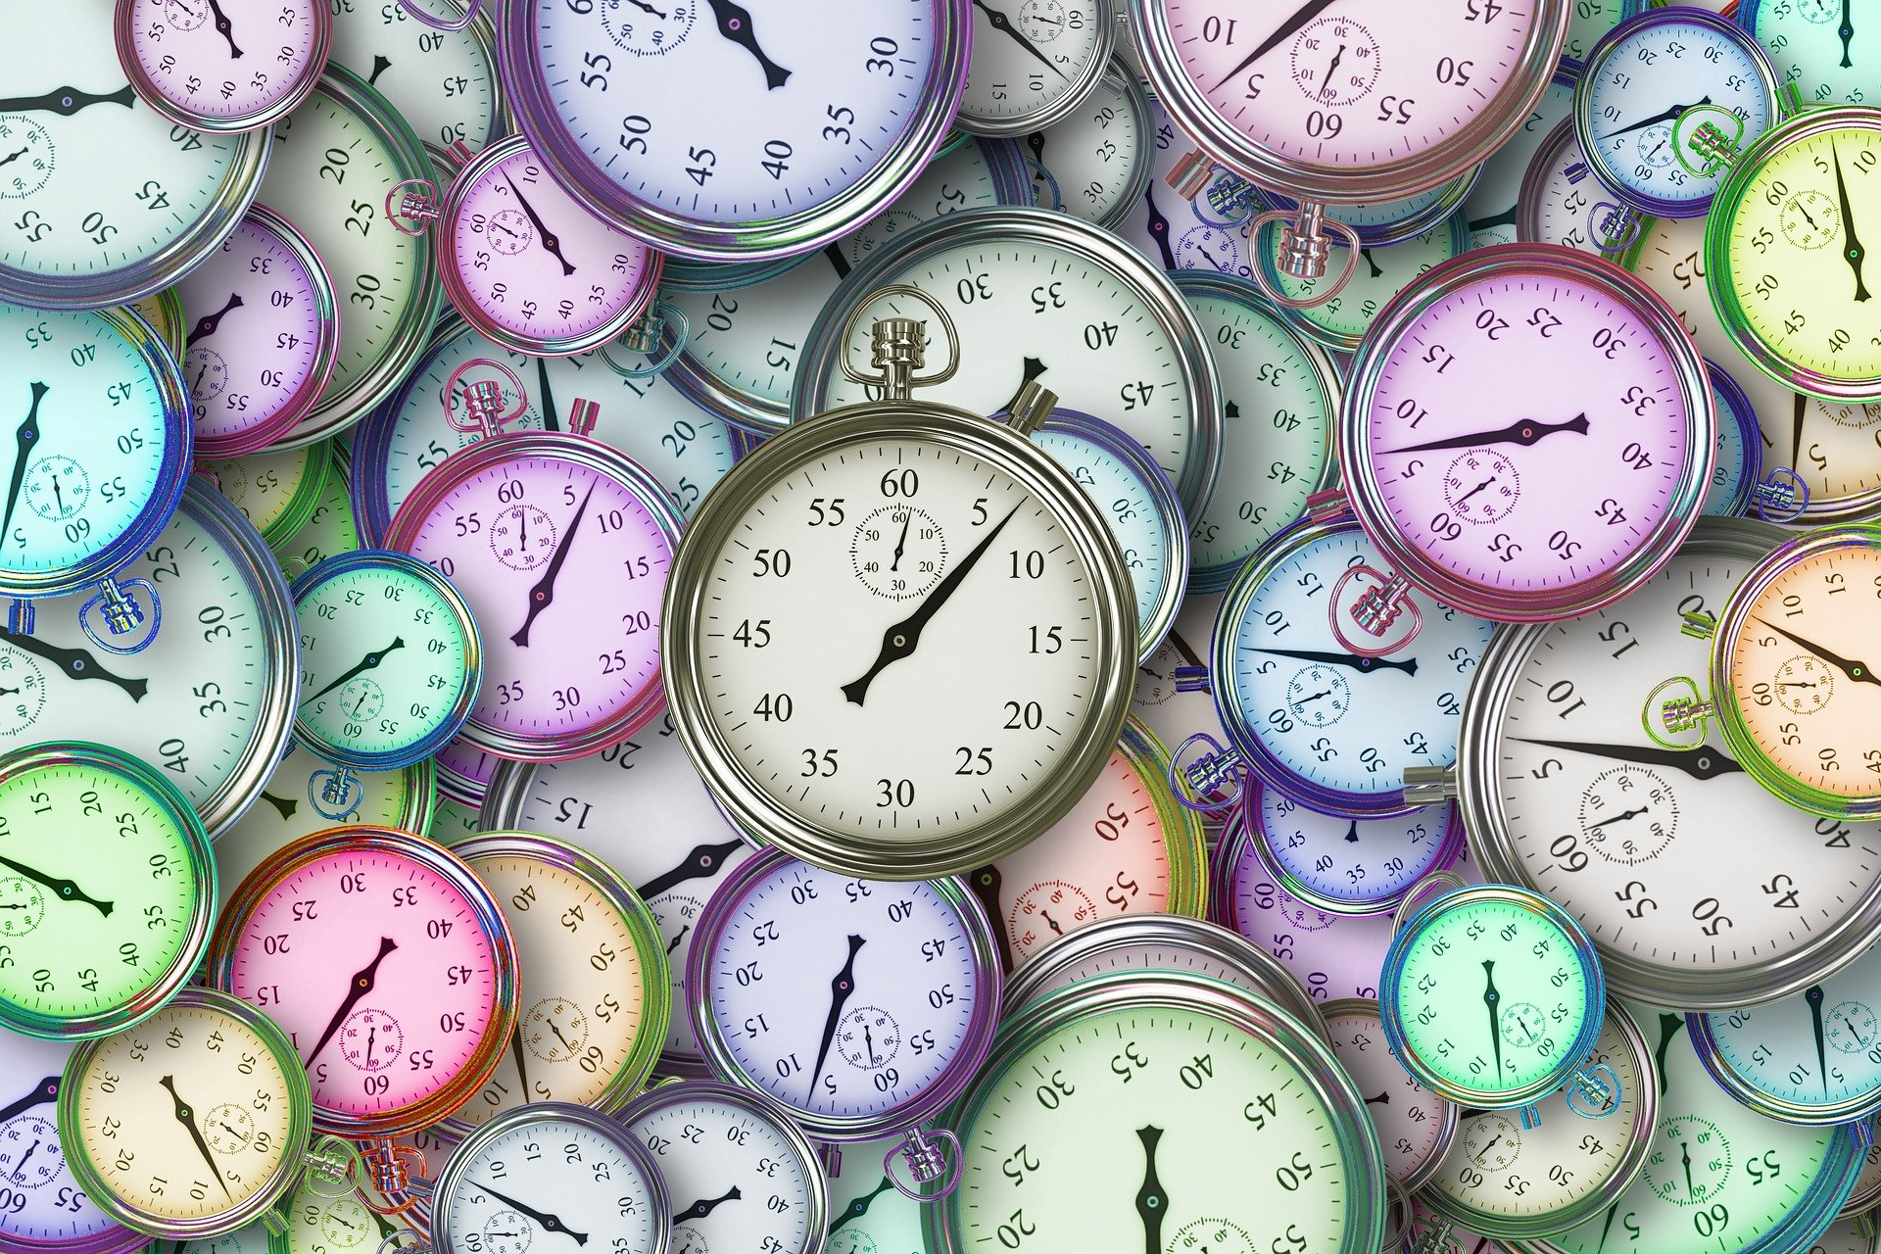
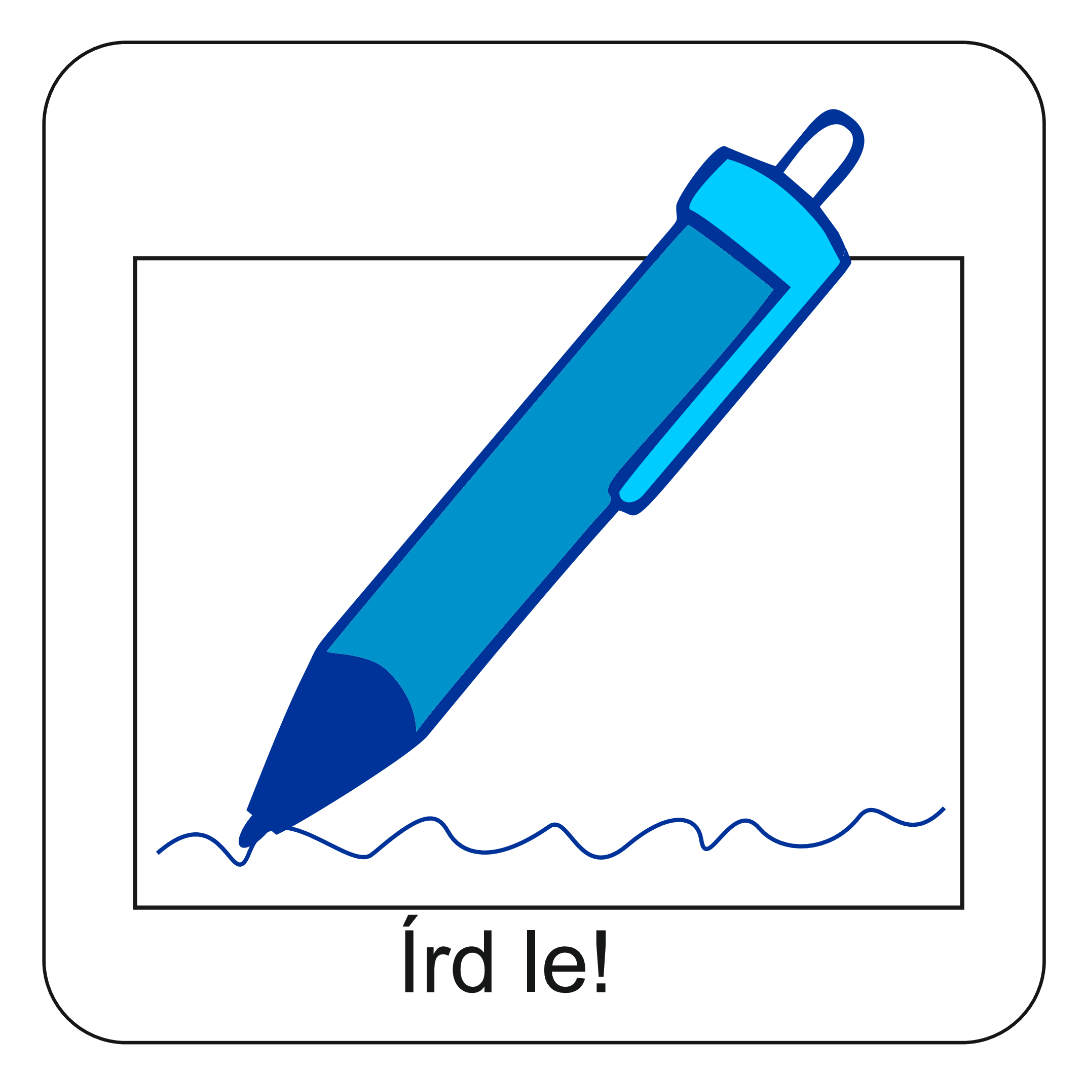
Mielőtt megvizsgáljuk, hogy miképpen vagyunk jelen az online térben, térképezd fel az időbeosztásodat! Másold le a füzetedbe és töltsd ki az alábbi táblázatot!
Mivel töltöd az idődet A hétköznapokon?
 | >1 óra | 1-2 óra | 2-4 óra | 4 óránál több
Együttlét a barátokkal
Családi programok
Film- és sorozatnézés
Számítógépes játék
Iskolában töltött idő
Otthoni tanulás
Alvás
Sport

Slide 6
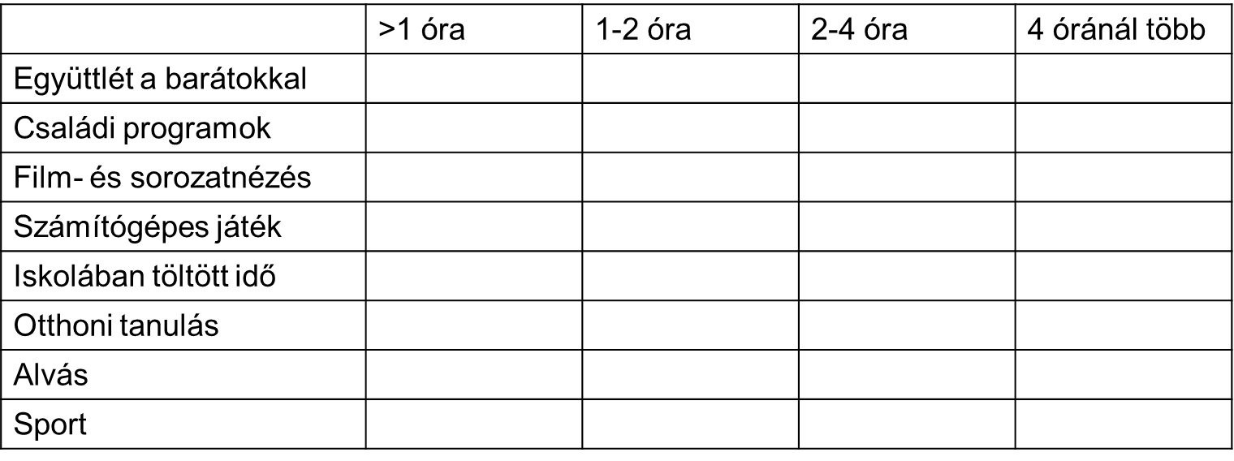
Mivel töltöd az idődet hétvégenként?
Másold le a füzetedbe és töltsd ki az alábbi táblázatot!

Slide 7
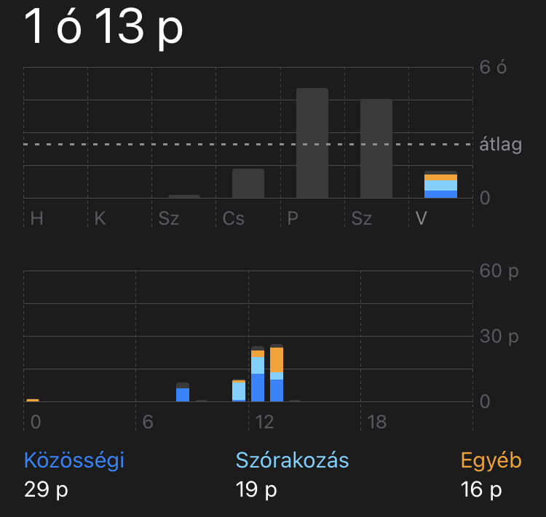
Mennyi időt töltesz az online térben?
A két táblázatot kitöltve láthatod, hogy hány órát töltesz hétköznaponként és hétvégén az online térben. Megfelelő, sok vagy megdöbbentően sok számodra az összesített óraszám?
Mivel jelentős időtartamról van szó, fontos megvizsgálnunk, hogy miképpen hat ránk. Milyen értékeket erősít, vagy éppen milyen félelmeket kelt bennünk. Ha ezeket megvizsgáljuk, jobban fogjuk látni értékeinket, erősségeinket, gyengeségeinket.
Figyeld meg a telefonod képernyőidő számlálóját is!
Kattints tovább, és a továbbiakban megvizsgáljuk, hogy az online terek miképpen formálnak!

Slide 8
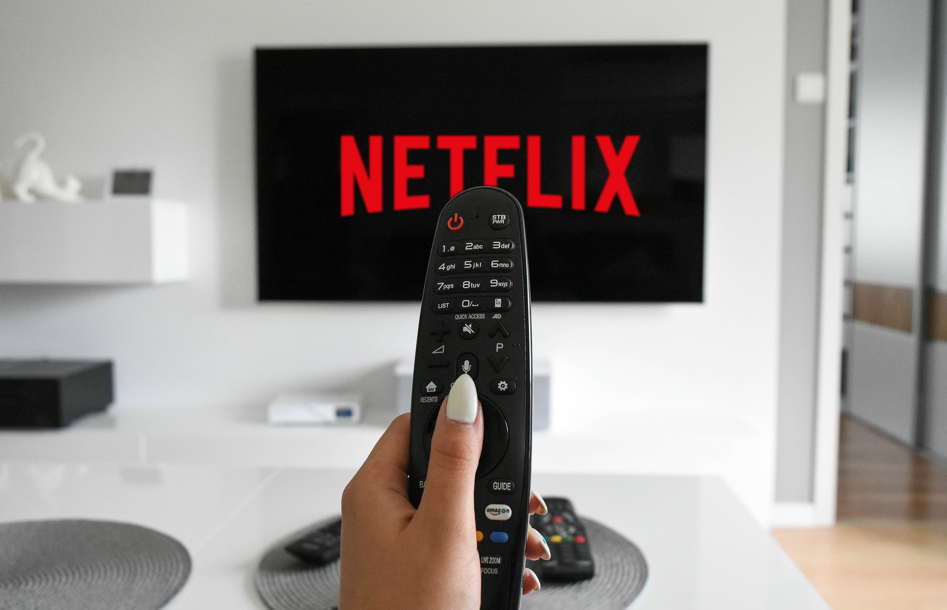
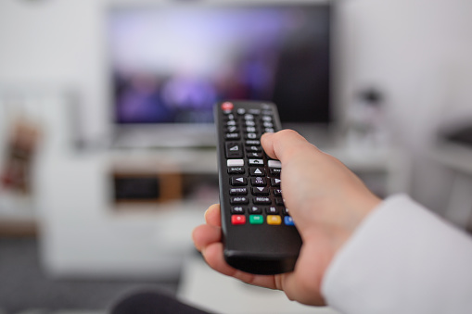
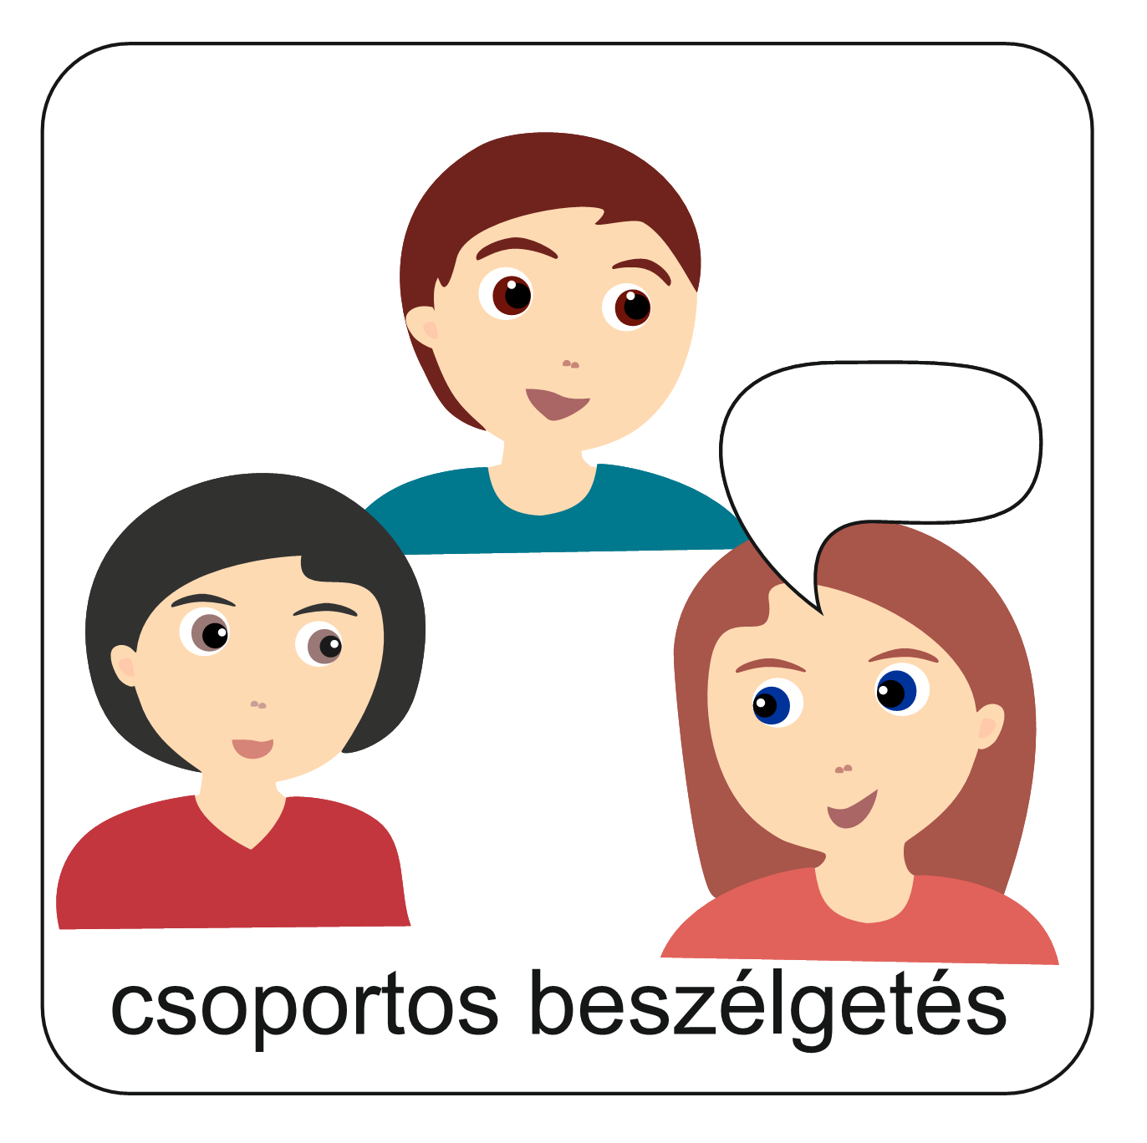
Sokan néznek sorozatokat. Van, aki a tévében, van, aki különböző streaming oldalakon. Beszélgessetek arról, hogy milyen filmeket, sorozatokat néztek!
Van olyan film vagy sorozat, amelyet ajánlanál a többieknek az értékes mondanivalója miatt?
Van olyan film vagy sorozat, amelyet megnéztél, de úgy érzed, hogy nem kellett volna?

Slide 9
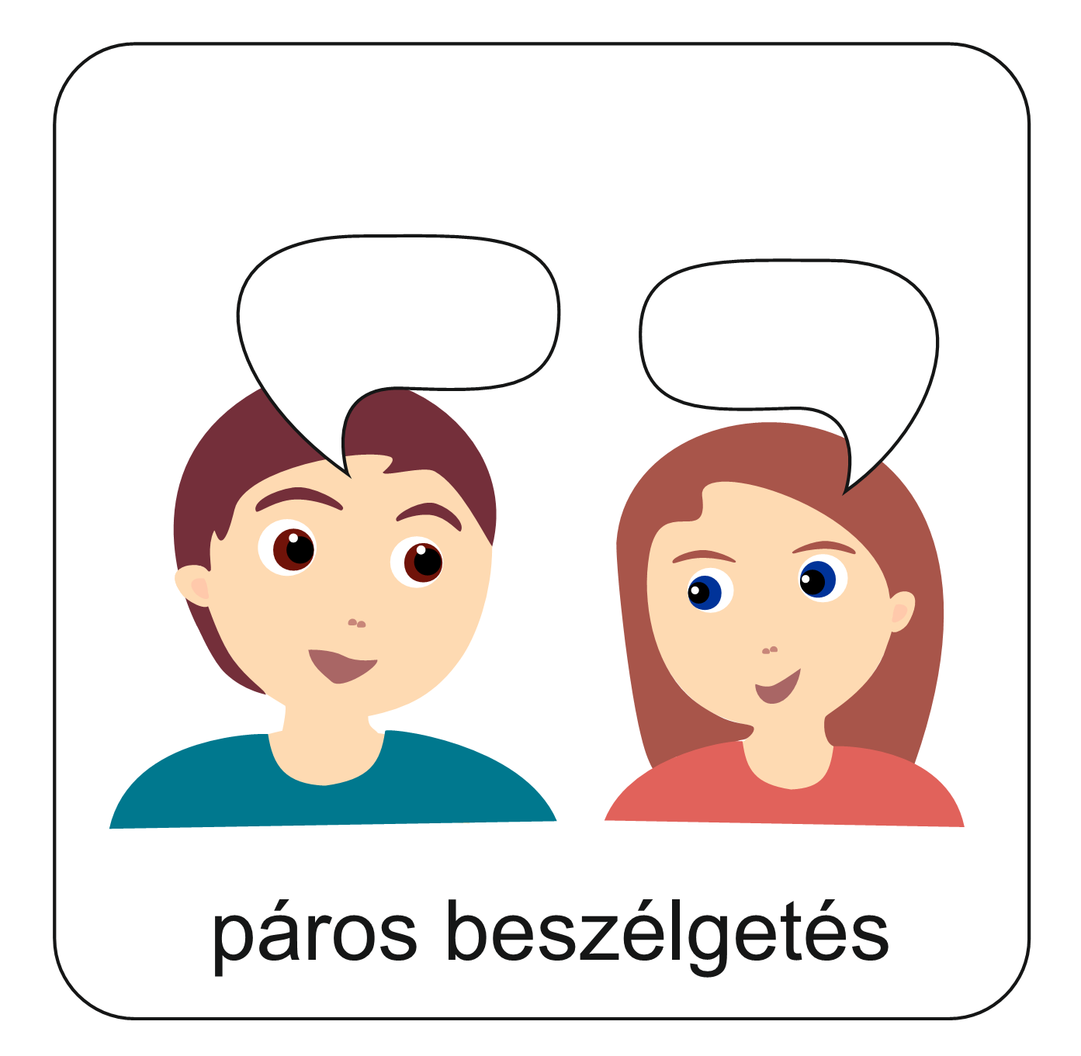
Párokban dolgozva mutassátok meg egymásnak, hogy milyen képeket osztottatok meg magatokról a Facebookon és az Instagramon az elmúlt időszakban!
KÖZÖSSÉGI OLDALAK
Mit üzennek rólatok ezek a képek? Milyen tulajdonságotokat emelik ki? Olyannak látjátok a másikat a mindennapokban, mint a megosztott képeken?

Slide 10
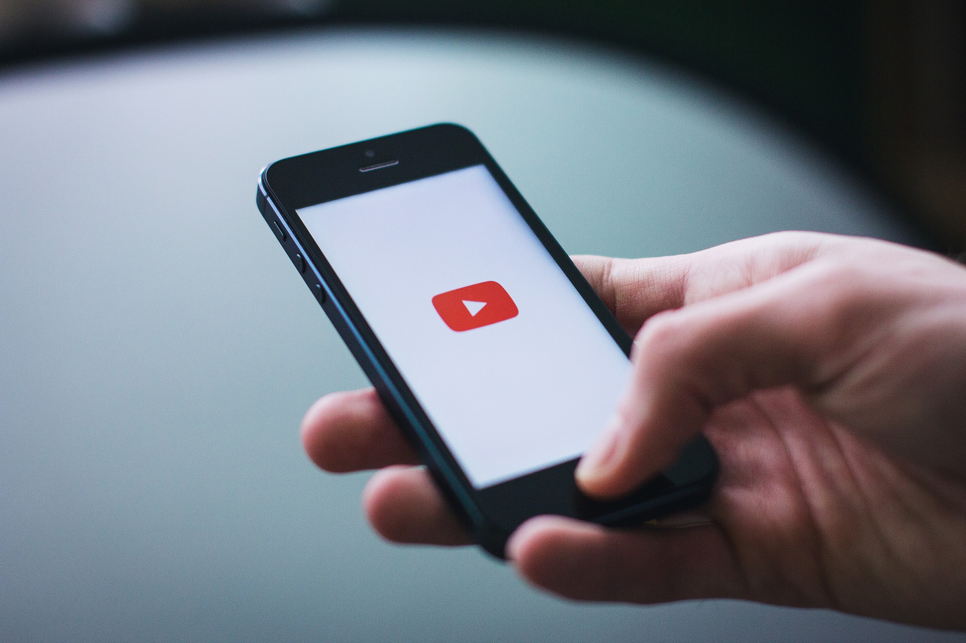
A csoport tagjai közül valamelyikőtök készít videókat TikTok vagy Youtube csatornára? Mutassátok be egymásnak ezeket a videókat! Mit üzennek rólatok ezek a tartalmak? Milyen céllal készítítek őket?
KÖZÖSSÉGI OLDALAK
Milyen videókat nézel? Keresd vissza a Youtube előzményeidet! Milyen érdeklődési területről tanúskodnak a videók? Beszélgessetek erről!

Slide 11
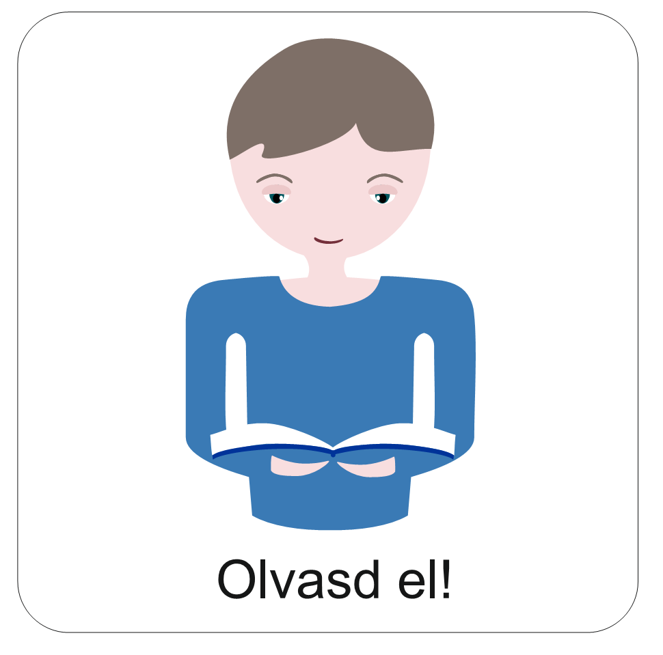
Ki az úr az életem felett?
Manapság az online térben töltjük életünk egy jelentős részét. Fel kell tennünk magunknak a kérdést, hogy az eszközök, alkalmazások, platformok irányítanak-e bennünket, vagy mi azokat. Azért töltünk jelentős időt az online térben, mert mindez szükségszerű, vagy azért mert már szinte függünk ezektől az alkalmazásoktól.
Isten Igéjének van üzenete erre is. Pál apostol ugyan nem ismerte a számítógépet és az internetet, de ezt tanácsolja az Istent követő embereknek:
„Minden szabad nekem, de nem minden használ.
Minden szabad nekem, de nem válok semminek a rabjává.” (1Kor 6,12)
Az apostol itt arról beszél, hogy a keresztyén ember tudatosan él a világban. Ő irányítja az életét, és nem engedi, hogy egy eszköz tegye ezt. A számítógép, telefon, tablet, játék és minden más csak használati tárgy, és csak addig jó, amíg azzal sem magunknak, sem másnak nem ártunk a használatával. Csak addig jó, amíg mi kezeljük, használjuk az eszközöket, és nem az eszközök uralnak bennünket.

Slide 12
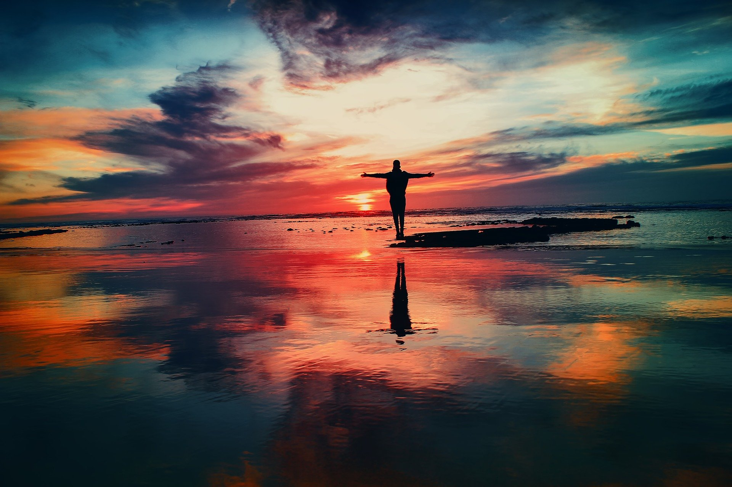
Ki az úr az életem felett?
Tudatosítanunk kell magunkban, hogy a virtuális térben tapasztalt folyamatok nem mindig azonosak a valósággal. A média és az internet tükre sokszor torzít, így magunkat sem látjuk reálisan általa.
A közösségi oldalakon, médiában közzé tett képek jelentős része retusáláson megy keresztül. A fotózást követően igyekeznek szerkesztőprogramokkal a sztárokat szebbé, fiatalabbá, vékonyabbá, izmosabbá formálni. Döbbenetes abba belegondolni, hogy az általunk követett hírességek, a valóságban egészen máshogyan néznek ki, s így olyan képek válnak viszonyítási ponttá, mintává a számunkra, amelyek egy torzított valóságból erednek.
A közösségi oldalakon szeretjük az életünk boldog pillanatait megosztani, a jót kiemelni, s így amikor mások képeit követjük, azt gondoljuk, hogy csak nekünk vannak problémáink. Isten arra hív, hogy reálisan lássuk önmagunkat. Ő nem egy Instagram bejegyzés alapján ítél meg, hanem látja a teljes életünket, minden tulajdonságunkat, képességünket, nehézségünket.
Ha Isten az Úr az életünk felett, akkor a média torz tükrén túl megláthatjuk valódi értékeinket. Nem a média teremtette rabságban, hanem az Isten által adott szabadságban. Mert az igazi szabadság az, amikor nem eszközök vagy alkalmazások határoznak meg, hanem egyedül Isten.

Slide 13
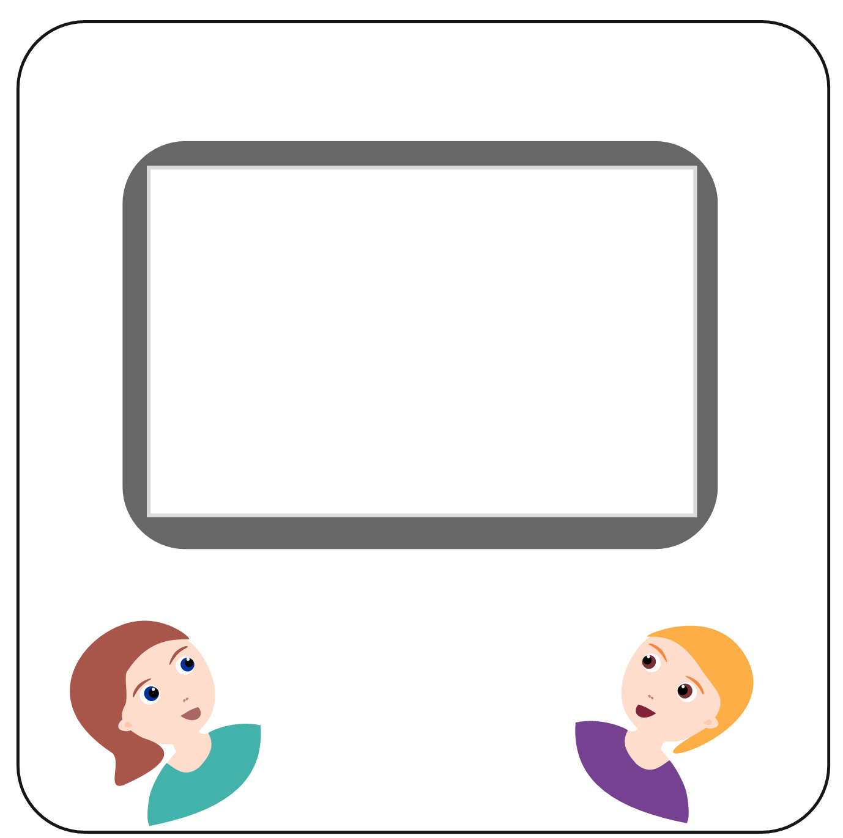
Ismered az alábbi fogalmakat? Kattints a piros téglalapokra és ellenőrizd a tudásod!
Az interneten mások számára mutatott személyiség a posztokon, csevegéseken, leveleken, fényképeinken keresztül.
Az internetre vonatkozó illemszabályok, viselkedési formák, szokások gyűjteménye.
Közismertebb nevén smiley. Rövid rajzos vagy írásos jelek, amelyek az érzelmek kifejezésére szolgálnak.
ONLINE IDENITÁS
NETIKETT
EMOTIKON
Számítógépek által generált, a valóságban nem létező világ, amelyben másokkal cseveghetünk, közösségi oldalakon találkozhatunk, vagy információk után kutathatunk.
Minden, ami a webre felkerül, látható és elérhető mások számára. Minden mondatunk, alkotásunk, fényképünk emléket hagy rólunk a jövő számára.
VIRTUÁLIS TÉR
DIGITÁLIS LÁBNYOM

Slide 14
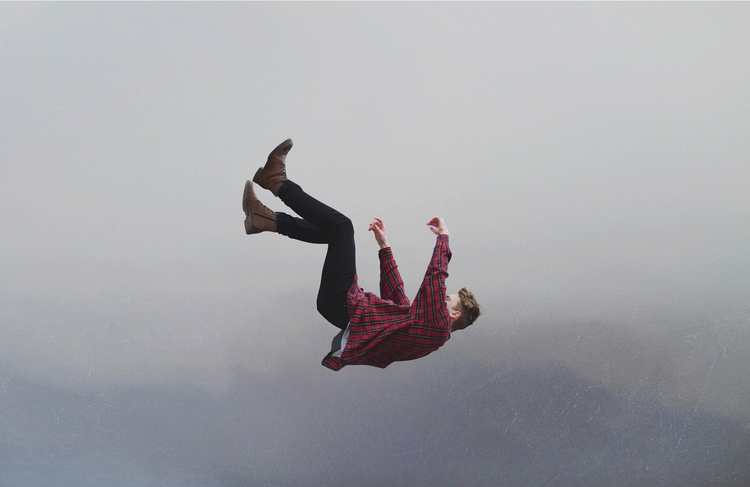
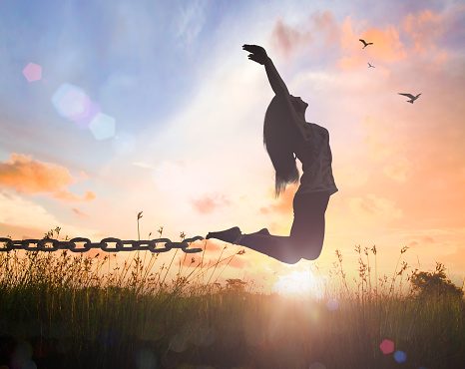
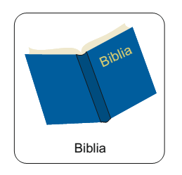
Aranymondás
„Minden szabad nekem,
de nem minden használ.
Minden szabad nekem,
de nem válok semminek a rabjává.”
(1Kor 6,12)

Slide 15
Imádkozzunk!
Mi Atyánk, aki a mennyekben vagy.
Szenteltessék meg a te neved, jöjjön el a te országod,
legyen meg a te akaratod, amint a mennyben úgy a földön is.
Mindennapi kenyerünket add meg nekünk ma,
És bocsásd meg vétkeinket, minképpen mi is megbocsátunk
az ellenünk vétkezőknek.
És ne vigy minket kísértésbe, de szabadíts meg a gonosztól,
Mert Tiéd az ország, a hatalom, és a dicsőség mindörökké.
Ámen.
Áldás, békesség!
Kedves Hittanos!
Várunk a következő digitális hittanórára!
Források: pixabay.com, refpedi.hu

